Slide 1



Обеспечение высокой доступности PostgreSQL на базе кластера Patroni в среде RedOS 8
PostgreSQL для администраторов баз данных и разработчиков

Slide 2


Меня хорошо видно
и слышно?

Slide 3


Защита проекта Тема: Обеспечение высокой доступности PostgreSQL на базе кластера Patroni в среде RedOS 8
Кожикин Александр
Я работаю инженером в отделе обеспечения интеграционного взаимодействия систем защиты информации

Slide 4
Цель и задачи проекта
Целью проекта является разработка и практическая реализация высокодоступного кластера PostgreSQL с использованием Patroni в среде российской операционной системы RedOS 8, включая исследование его надежности и применимости в условиях требований к импортозамещению
1. | Изучение и анализ принципов обеспечения высокой доступности для кластеризации PostgreSQL
2. | Определение аппаратных и программных требований для реализации решения
3. | Практическая реализация в части создания виртуальных машин, установки и настройки необходимого программного обеспечения.
4. | Проведение тестов на высокодоступность и отказоустойчивость (ручное и автоматическое переключение лидера)

Slide 5
Для реализации решения использовалось следующее ПО:
1. | Виртуализация libvirt QEMU KVM
2. | RED OS release 8.0
3. | ZooKeeper 3.8.4, patroni 4.0.5
4. | PostgreSQL 16, PgBouncer 1.23.1
5. | Keepalived 2.3.2, HAProxy 3.0.9
Все программное обеспечение, за исключением ZooKeeper
установлено из стандартного репозитория операционной системы redOS.
Программное обеспечение ZooKeeper загружено с сайта zookeeper.apache.org
(является свободным ПО Apache License 2.0).

Slide 6
Сетевое взаимодействие
Для клиентов:
Master
192.168.122.100:5000
Replica
192.168.122.100:5001
DB1 Master
ZooKeeper
patroni
DB2 Replica1
HA1
DB3 Replica2
PostgreSQL
HA2
192.168.122.10
192.168.122.20
192.168.122.30
192.168.122.40
192.168.122.50

Slide 7
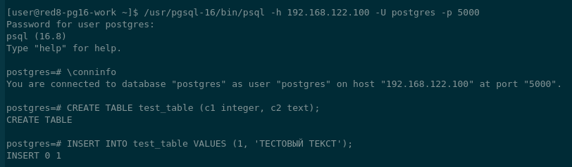
Подключение к ОСНОВНОЙ БД: Используется плавающий адрес с указанием порта 5000.

Slide 8
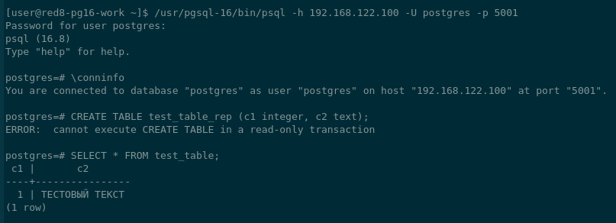
Подключение к РЕЗЕРВНОЙ БД: Используется плавающий адрес с указанием порта 5001.

Slide 9
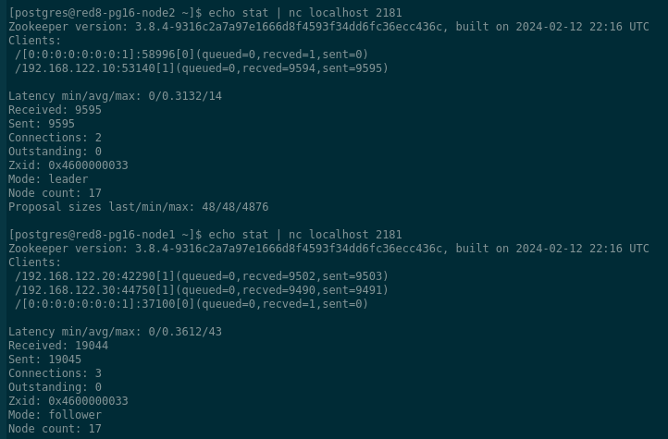
Проверка состояния кластера ZooKeeper:

Slide 10
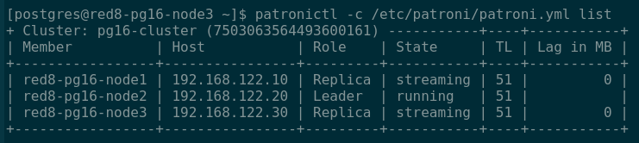
Проверка состояния кластера Patroni:
Для информации:
Лидеры в кластере ZooKeeper и кластере Patroni могут находиться на разных нодах.

Slide 11
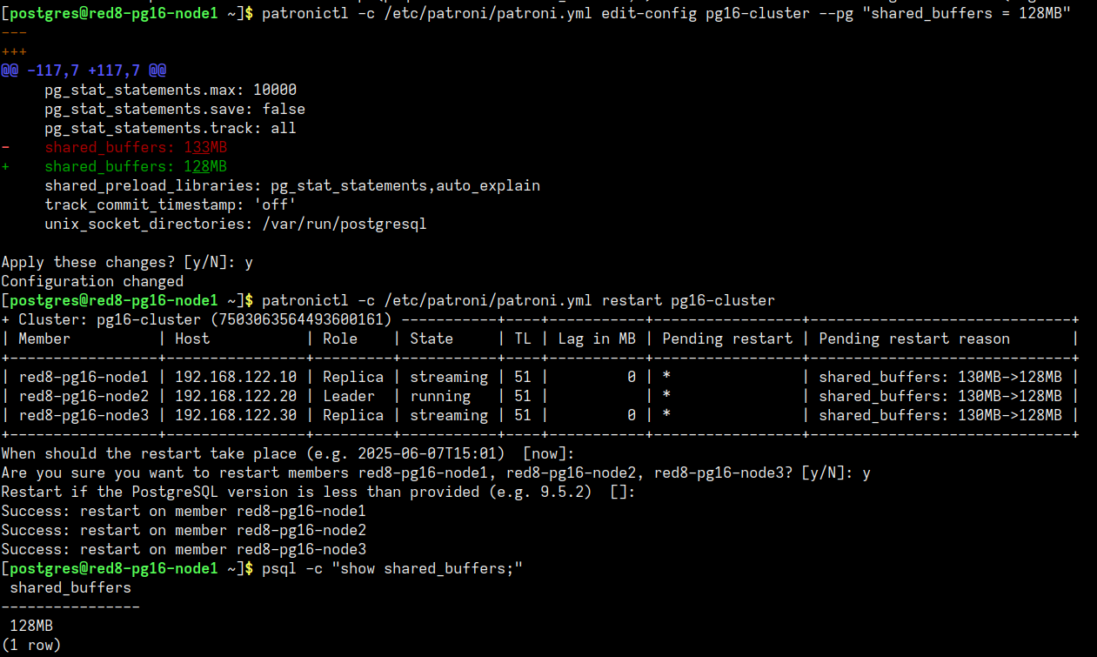
Для настройки PostgreSQL используется patronictl

Slide 12
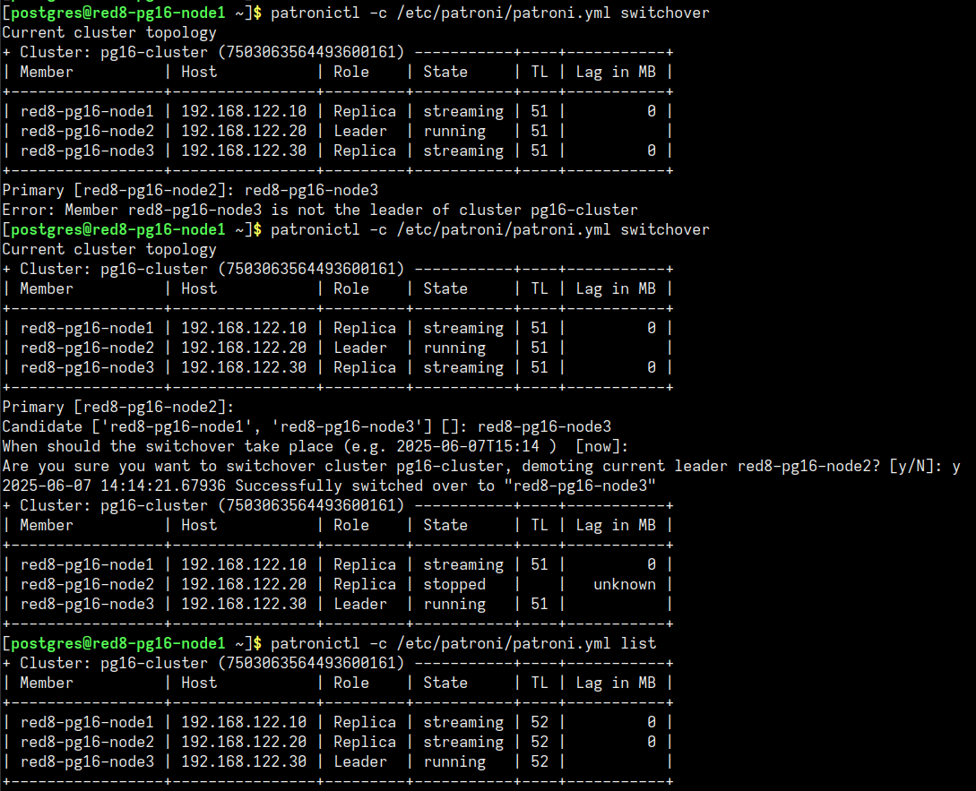
Для изменения основного сервера вручную используется команда switchover

Slide 13
Проверку работоспособности смены лидера в автоматическом режиме предлагается провести на подготовленном стенде.
После проведения практических испытаний будут озвучены выводы о проделанной работе.

Slide 14
В результате мы имеем:
Успешно развернут кластер PostgreSQL на базе Patroni, с использованием ZooKeeper в среде RedOS 8.
На практике протестирована совместимость связки Patroni + ZooKeeper с отечественной операционной системой.
Обеспечена высокая доступность и отказоустойчивость кластера PostgreSQL.
Реализована возможность распределения нагрузки за счет подключения к основной БД для полноценной работы и подключения к резервной БД только для чтения.
К презентации прилагаются файлы с описанием настройки применяемого ПО.

Slide 15

Спасибо за внимание!

Slide 16
Вопросы и рекомендации

Slide 17


